Slide 1


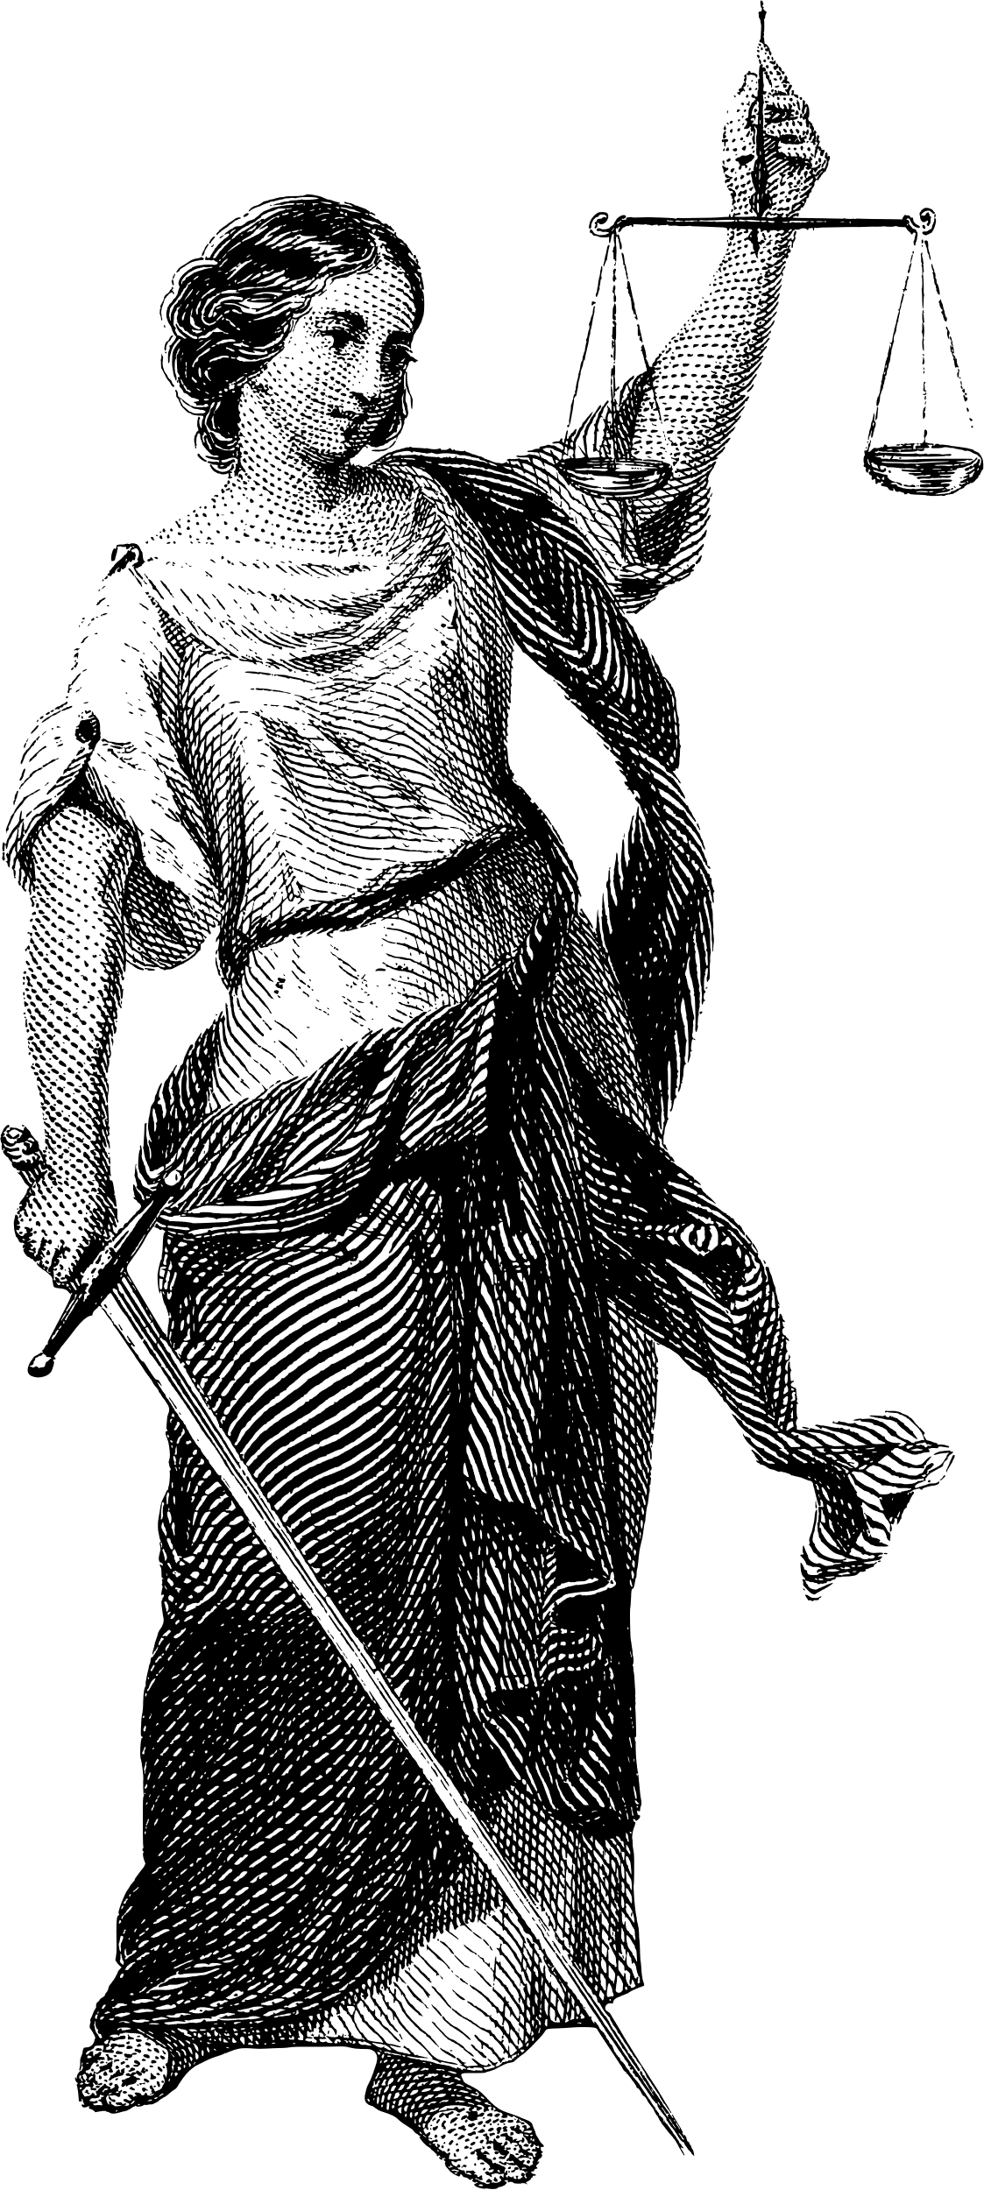

TRIBUNAL
JOB`S
TRANSFORMANDO A PRÁTICA JURÍDICA COM INTELIGÊNCIA ARTIFICIAL

Slide 2



Rodrigo Veloso
Programador Back-End
Especialista em Banco de Dados
Leonardo Mucci
Programador Front-End
Arquiteto de Software
Marcos Vinicius
Gerente de projetos
Product Owner

Slide 3

Contextualização

Slide 4
Descrição do Projeto

Slide 5
Disciplinas que
estamos utilizando

Slide 6

Projeto Integrador
Integração de Conhecimento: Combinar e aplicar conceitos de várias disciplinas para resolver problemas complexos
Preparação para Desafios Reais: Desenvolver habilidades práticas e enfrentar problemas do mundo real

Slide 7
Computação em Nuvem:
Infraestrutura Flexível: Utilização de serviços em nuvem para hospedar e escalar a plataforma de forma flexível e econômica.
Alta Disponibilidade: Garantia de que a solução esteja sempre acessível e confiável para os usuários.

Slide 8
Segurança e Defesa Cibernética:
Proteção de Dados: Implementação de medidas de segurança para garantir a confidencialidade, integridade e disponibilidade dos dados dos usuários
Mitigação de Riscos: Identificação e resposta a ameaças digitais para evitar violações de dados e ataques cibernéticos

Slide 9
Inteligência Artificial e Aprendizagem de Máquina:
Automatização Inteligente: Utilização de algoritmos de IA para automatizar tarefas, como análise de dados jurídicos e geração de peças jurídicas
Melhoria Contínua: Capacidade de aprender com dados e experiências passadas para aprimorar a precisão e eficiência ao longo do tempo

Slide 10
Vídeo

Slide 11
Encerramento

